Slide 1
KHỞI ĐỘNG

Slide 2
Vì mãi ham chơi nên mình bị lạc mất mẹ rồi. Các bạn hãy giúp mình vượt qua thử thách để mình gặp được mẹ nhé!

Slide 3
Cách tính chu vi hình tam giác, hình tứ giác, hình chữ nhật và hình vuông?

Slide 4
Ôi, mẹ Voi của mình đây rồi!

Slide 5
Thứ ... ngày ... tháng ... năm 2022
TOÁN
Chủ đề 9: Chu vi, diện tích một số hình phẳng
Bài 51: Diện tích của một hình. Xăng-ti-mét vuông

Slide 7
- Mai đang cầm gì trên tay?
- Mai nói điều gì?
- Theo em, bạn Mai nói đúng hay sai?

Slide 8
Biển báo giao thông này có ý nghĩa gì?
Trong biển báo có những hình gì?

Slide 9
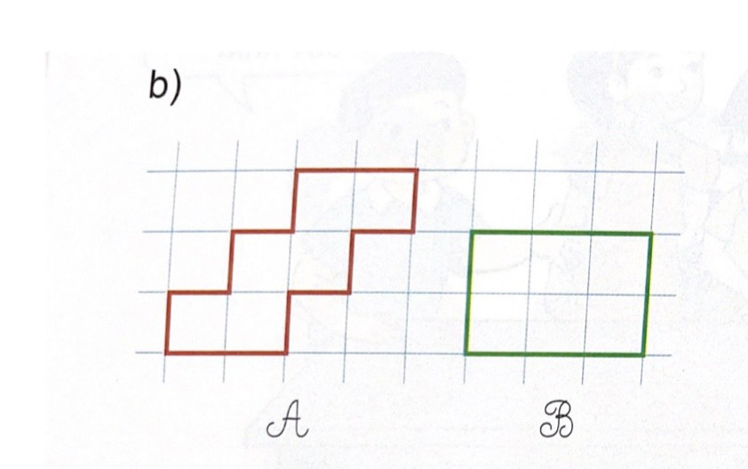
Đếm số ô vuông trong hình A và B.
So sánh số ô vuông trong hai hình.

Slide 10
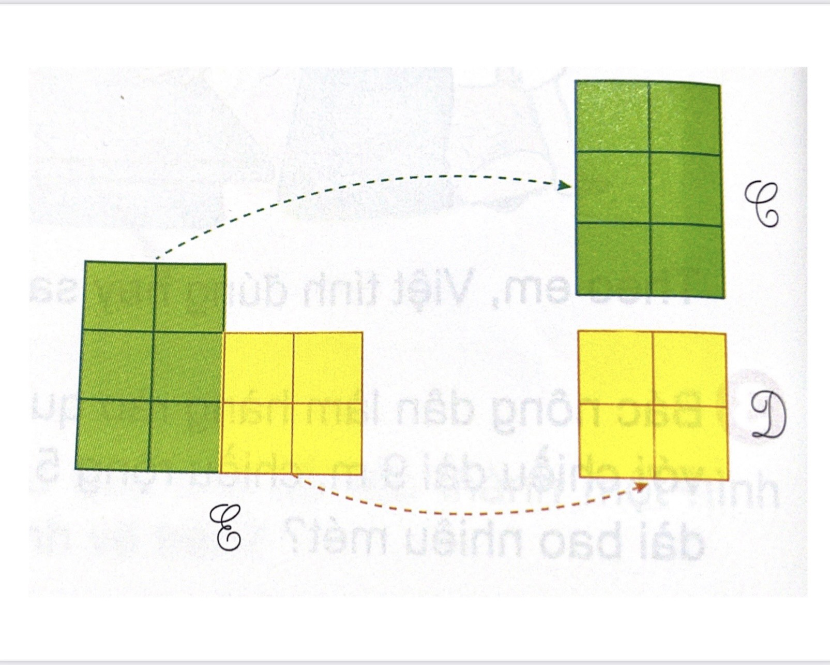
Mối liên hệ giữa diện tích ba hình này như thế nào?
Diện tích hình E bằng tổng diện tích hai hình C và D.

Slide 11
Hoạt động

Slide 12
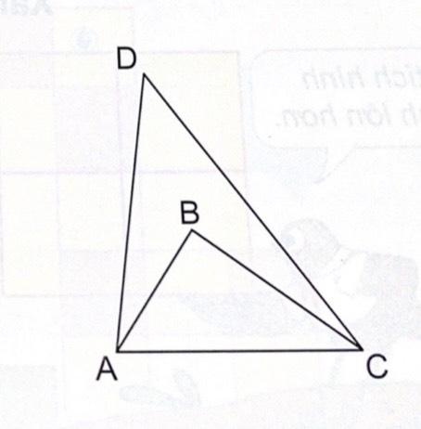
1. So sánh diện tích hình tam giác ABC với diện tích hình tam giác ADC.

Slide 13
2
Hình con vật nào dưới đây có diện tích lớn hơn?
Để so sánh diện tích của hai con vật em đã làm như thế nào?

Slide 14
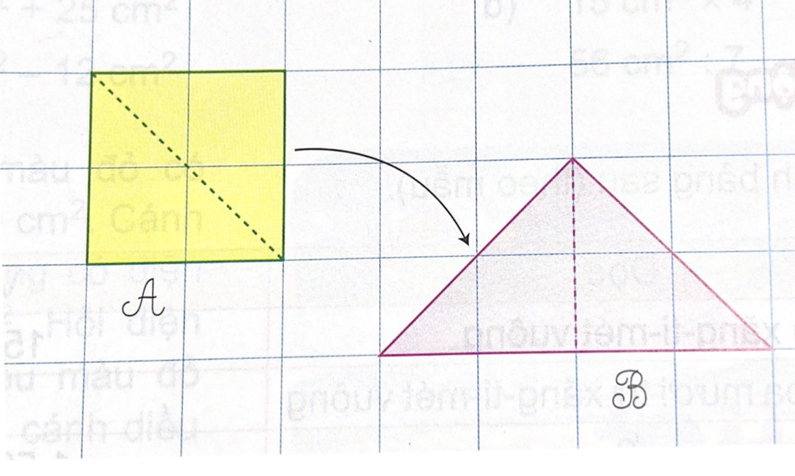
3
So sánh diện tích hình A với diện tích hình B?
Hai hình có gì đặc biệt?
Em có nhận xét gì về diện tích hai hình A và B?

Slide 15
Tạm biệt và hẹn gặp lại

